Slide 1



ZESPÓŁ SZKÓŁ
PONADPODSTAWOWYCH
W ŁODZIERZY
OFERTA 2025

Slide 2
KIERUNKI KSZTAŁCENIA
TECHNIKUM
  spedycji
  logistyki
  żywienia i usług gastronomicznych
BRANŻOWA SZKOŁA I STOPNIA
  kucharz
  sprzedawca
  klasy wielozawodowe (np. fryzjer, mechanik samochodowy, stolarz, cukiernik, elektryk)

Slide 3

ZANURZ SIĘ W ŚWIECIE SPEDYCJI
Kierunek technik spedytor to przepustka do ekscytującego świata spedycji. Przygotuj się na odkrywanie globalnych szlaków handlowych i zarządzaniem przepływem towarów.
WYBIERZ KIERUNEK
TECHNIK SPEDYTOR LUB
TECHNIK LOGISTYK
W ZSP ŁODZIERZ

Slide 4


NA CZYM POLEGA PRACA SPEDYTORA?
PLANOWANIE
Spedytor analizuje potrzeby klienta i opracowuje optymalną trasę transportu
ORGANIZACJA
Dobiera odpowiedni środek transportu, kontaktuje się z przewoźnikami i przygotowuje dokumentację
NADZÓR
Monitoruje przesyłkę na każdym
etapie, reaguje na problemy i informuje klienta

Slide 5


DLACZEGO WARTO WYBRAĆ TEN KIERUNEK?
STABILNE ZATRUDNIENIE
Branża logistyczna i spedycyjna dynamicznie się rozwija, a specjaliści są zawsze poszukiwani
ATRAKCYJNE ZAROBKI
Doświadczeni spedytorzy mogą liczyć
na wysokie wynagrodzenia i premie
MOŻLIWOŚCI ROZWOJU
Zdobyta wiedza i umiejętności otwierają
drzwi do awansu i specjalizacji

Slide 6

PERSPEKTYWY PO SZKOLE
PRACA W FIRMACH SPEDYCYJNYCH
Możesz pracować jako spedytor, dyspozytor,
agent celny lub specjalista ds. logistyki
PRACA W DZIAŁACH LOGISTYKI
Firmy produkcyjne, handlowe i usługowe również potrzebują specjalistów od transportu
WŁASNA DZIAŁALNOŚĆ
Zdobyta wiedza i doświadczenie pozwolą Ci na założenie własnej firmy spedycyjnej

Slide 7

TECHNIK SPEDYTOR- ZAWÓD PRZYSZŁOŚĆI
WZROST ZNACZENIA HANDLU MIĘDZYNARODOWEGO
Globalizacja gospodarki generuje zapotrzebowania na spedytorów, którzy organizują transport międzynarodowy
ROZWÓJ E-COMMERCE
Sprzedaż internetowa na dużą skale wymaga sprawnej logistyki, co otwiera nowe możliwości dla spedytorów
NOWOCZESNE TECHNOLOGIE
Wdrażanie innowacyjnych rozwiązań w transporcie i logistyce stwarza potrzebę posiadania specjalistycznej wiedzy

Slide 8
CZEGO NAUCZYSZ SIĘ W NASZEJ SZKOLE?
WIEDZA
TEORETYCZNA
UMIEJĘTNOŚCI
PRAKTYCZNE
JĘZYKI
OBCE
DOŚWIADCZENIE
Zdobędziesz je na praktykach zawodowych:
  krajowych,
np. w miasteckich firmach spedycyjnych
m.in. “Franklin” lub “Mexem”
  zagranicznych
w ramach unijnych projektów
np. na Malcie
Poznasz rodzaje transportu, prawo przewozowe, dokumenty spedycyjne i zasady handlu międzynarodowego
Nauczysz się planować trasy, obsługiwać programy spedycyjne, negocjować stawki
i rozwiązywać problemy logistyczne
Udoskonalisz znajomość języka angielskiego lub niemieckiego, co jest niezbędne
w komunikacji międzynarodowej

Slide 9

ZOSTAŃ CZĘSCIĄ GLOBALNEJ SIECI!
WYBIERZ KIERUNEK
TECHNIK SPEDYTOR
W ZSP W ŁODZIERZY
I ROZPOCZNIJ FASYCNUJĄCĄ PRZYGODĘ W ŚWIECIE SPEDYCJI I LOGISTYKI, PEŁNĄ WYZWAŃ I MOŻLIWOŚCI ROZWOJU!

Slide 10

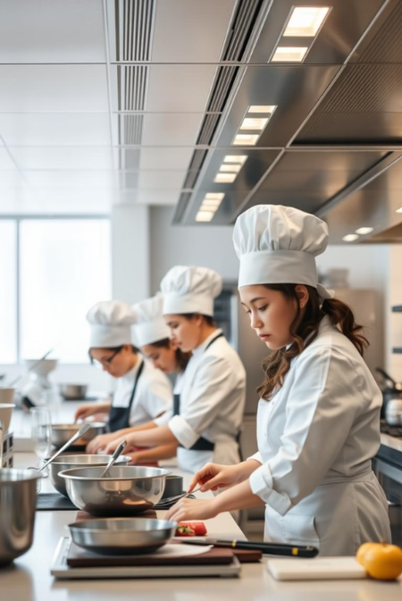
ODKRYJ SWOJĄ PASJĘ W KUCHNI
Marzysz o karierze w świecie smaków i aromatów?
Z nami zdobędziesz nie tylko zawód, ale i pasję!
WYBIERZ KIERUNEK
TECHNIK ŻYWIENIA I USŁUG GASTRONOMICZNYCH
W ZSP ŁODZIERZ

Slide 11



ROZWIJAJ SWOJE PASJE!
KULINARNE INSPIRACJE
Odkryj tajniki kuchni polskiej i międzynarodowej
KREATYWNOŚĆ W KUCHNI
Twórz własne, autorskie dania i desery
PROFESJONALNE UMIEJĘTNOŚCI
Zdobywaj doświadczenie pod okiem nauczycieli zawodu

Slide 12
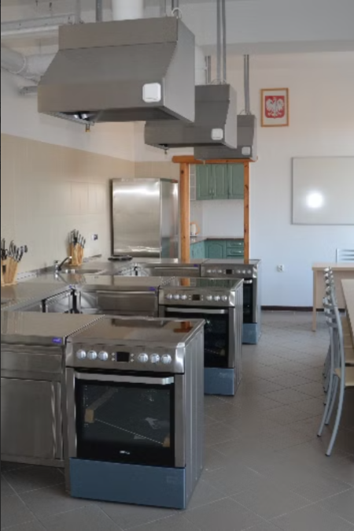
NOWOCZESNE TECHNOLOGIE
W GASTRONOMII
SPRZĘT GASTRONOMICZNY
Pracuj na profesjonalnym sprzęcie kuchennym
NOWOCZESNE TECHNIKI KULINARNE
Poznaj innowacyjne metody przygotowywania potraw

Slide 13

ZDROWE ODŻYWIANIE-
PODSTAWA DOBREGO SAMOPOCZUCIA
TEORIA ŻYWIENIA
Poznaj zasady zdrowego odżywiania
DIETETYKA
Naucz się komponować zbilansowane posiłki
WARSZTATY KULINARNE
Przygotuj zdrowe i smaczne dania

Slide 14
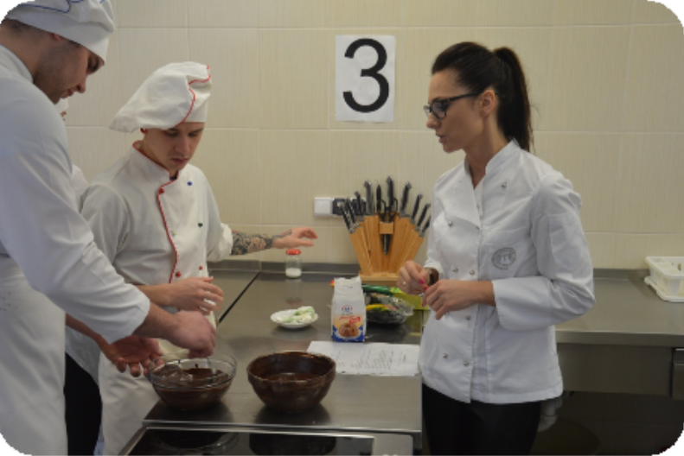
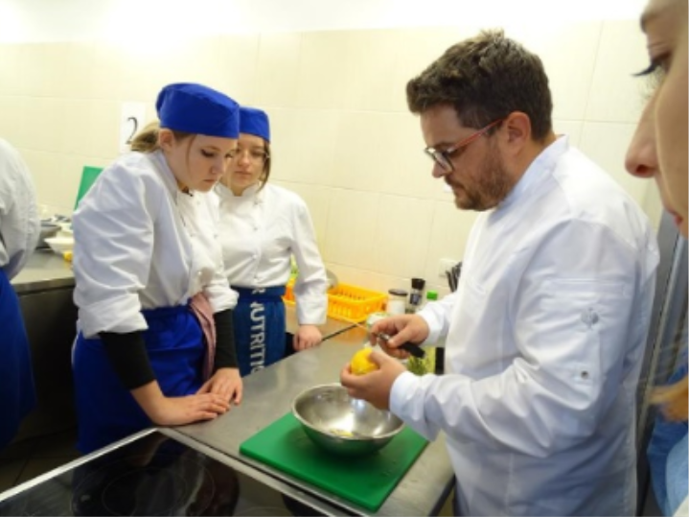
WARSZTATY KULINARNE
Poznasz tajniki gotowania od najlepszych szefów kuchni podczas specjalistycznych warsztatów w naszej szkole
Ludwika Dąbrowska
półfinalistka MasterChef IV
Daniel Władimirow
7.miejsce MasterChef XI

Slide 15
PRAKTYKA CZYNI MISTRZA
STAŻE
I PRAKTYKI
WSPÓŁPRACA
Z PRACODAWCAMI
MOŻLIWOŚCI ROZWOJU
KURSY
Zdobędziesz doświadczenie na praktykach zawodowych
w renomowanych restauracjach
lub wyjedziesz na zagraniczne praktyki np. na Maltę
Nawiążesz kontakty
w branży gastronomicznej
Możesz otworzyć własny biznes lub pracować
w wymarzonym miejscu
W ramach projektu “Dobry zawód, lepsza przyszłość 2” planowane są kursy:
  barista/ka
  barman/ka
  kuchnia włoska

Slide 16

POZNAJ TAJNIKI ŻYWIENIA
DIETETYKA
Dowiesz się, jak komponować zdrowe
i smaczne posiłki, dostosowane do indywidualnych potrzeb
TECHNOLOGIA ŻYWNOŚCI
Poznasz procesy produkcji żywności
i nauczysz się oceniać jej jakość

Slide 17
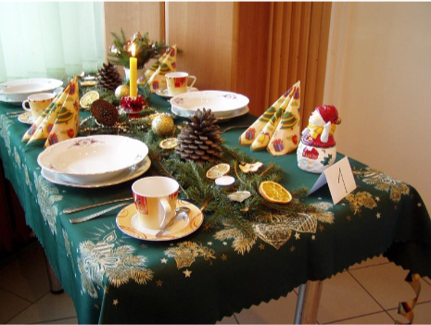
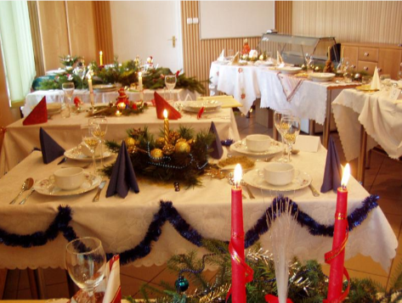
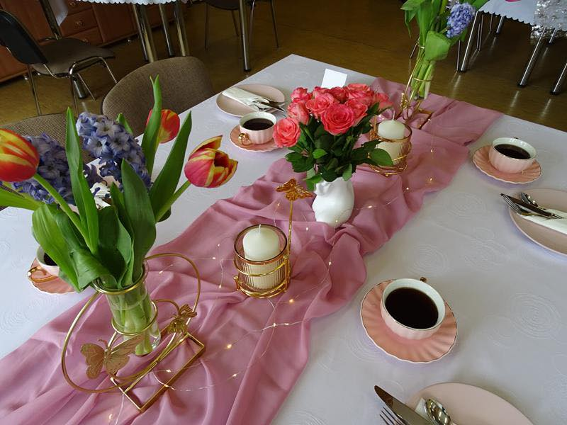
SZTUKA DEKORACJI STOŁÓW
Święta
Nadaj magicznego klimatu dekorując stół
w bożonarodzeniowe lub wielkanocne akcenty
Urodziny
Stwórz radosną
i kolorową aranżację, która oczaruje jubilata
i gości
Przyjęcia
Zaprojektuj elegancką
i romantyczną oprawę tego wyjątkowego dnia

Slide 18

BRANŻOWA SZKOŁA I STOPNIA
KUCHARZ
SPRZEDAWCA
KLASY WIELOZAWODOWE
  Praktyki zawodowe
i teoretyczna nauka zawodu w szkole
  Praktyki zawodowe u pracodawcy
  Teoretyczna nauka zawodu w szkole
  Praktyki zawodowe u pracodawcy
  Teoretyczna nauka zawodu na kursach zawodowych

Slide 19

BRANŻOWA SZKOŁA I STOPNIA
KLASA WIELOZAWODOWA
  MURARZ
  TYNKARZ
  FRYZJER
  OGRODNIK
  ROLNIK
  MECHANIK POJAZDÓW SAMOCHODOWYCH
  ELEKTRYK
  CUKIERNIK
  PIEKARZ
  STOLARZ
  BLACHARZ SAMOCHODOWY
  INNE

Slide 20




PRAKTYKI ZAGRANICZNE
NASZYCH UCZNIÓW
NIEMCY
MALTA
GRECJA

Slide 21
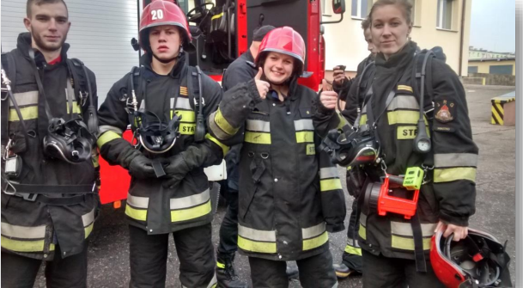
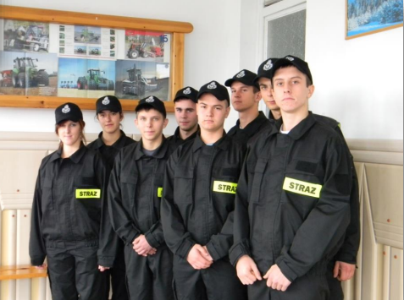
MŁODZIEŻOWA DRUŻYNA STRAŻACKA

Slide 22

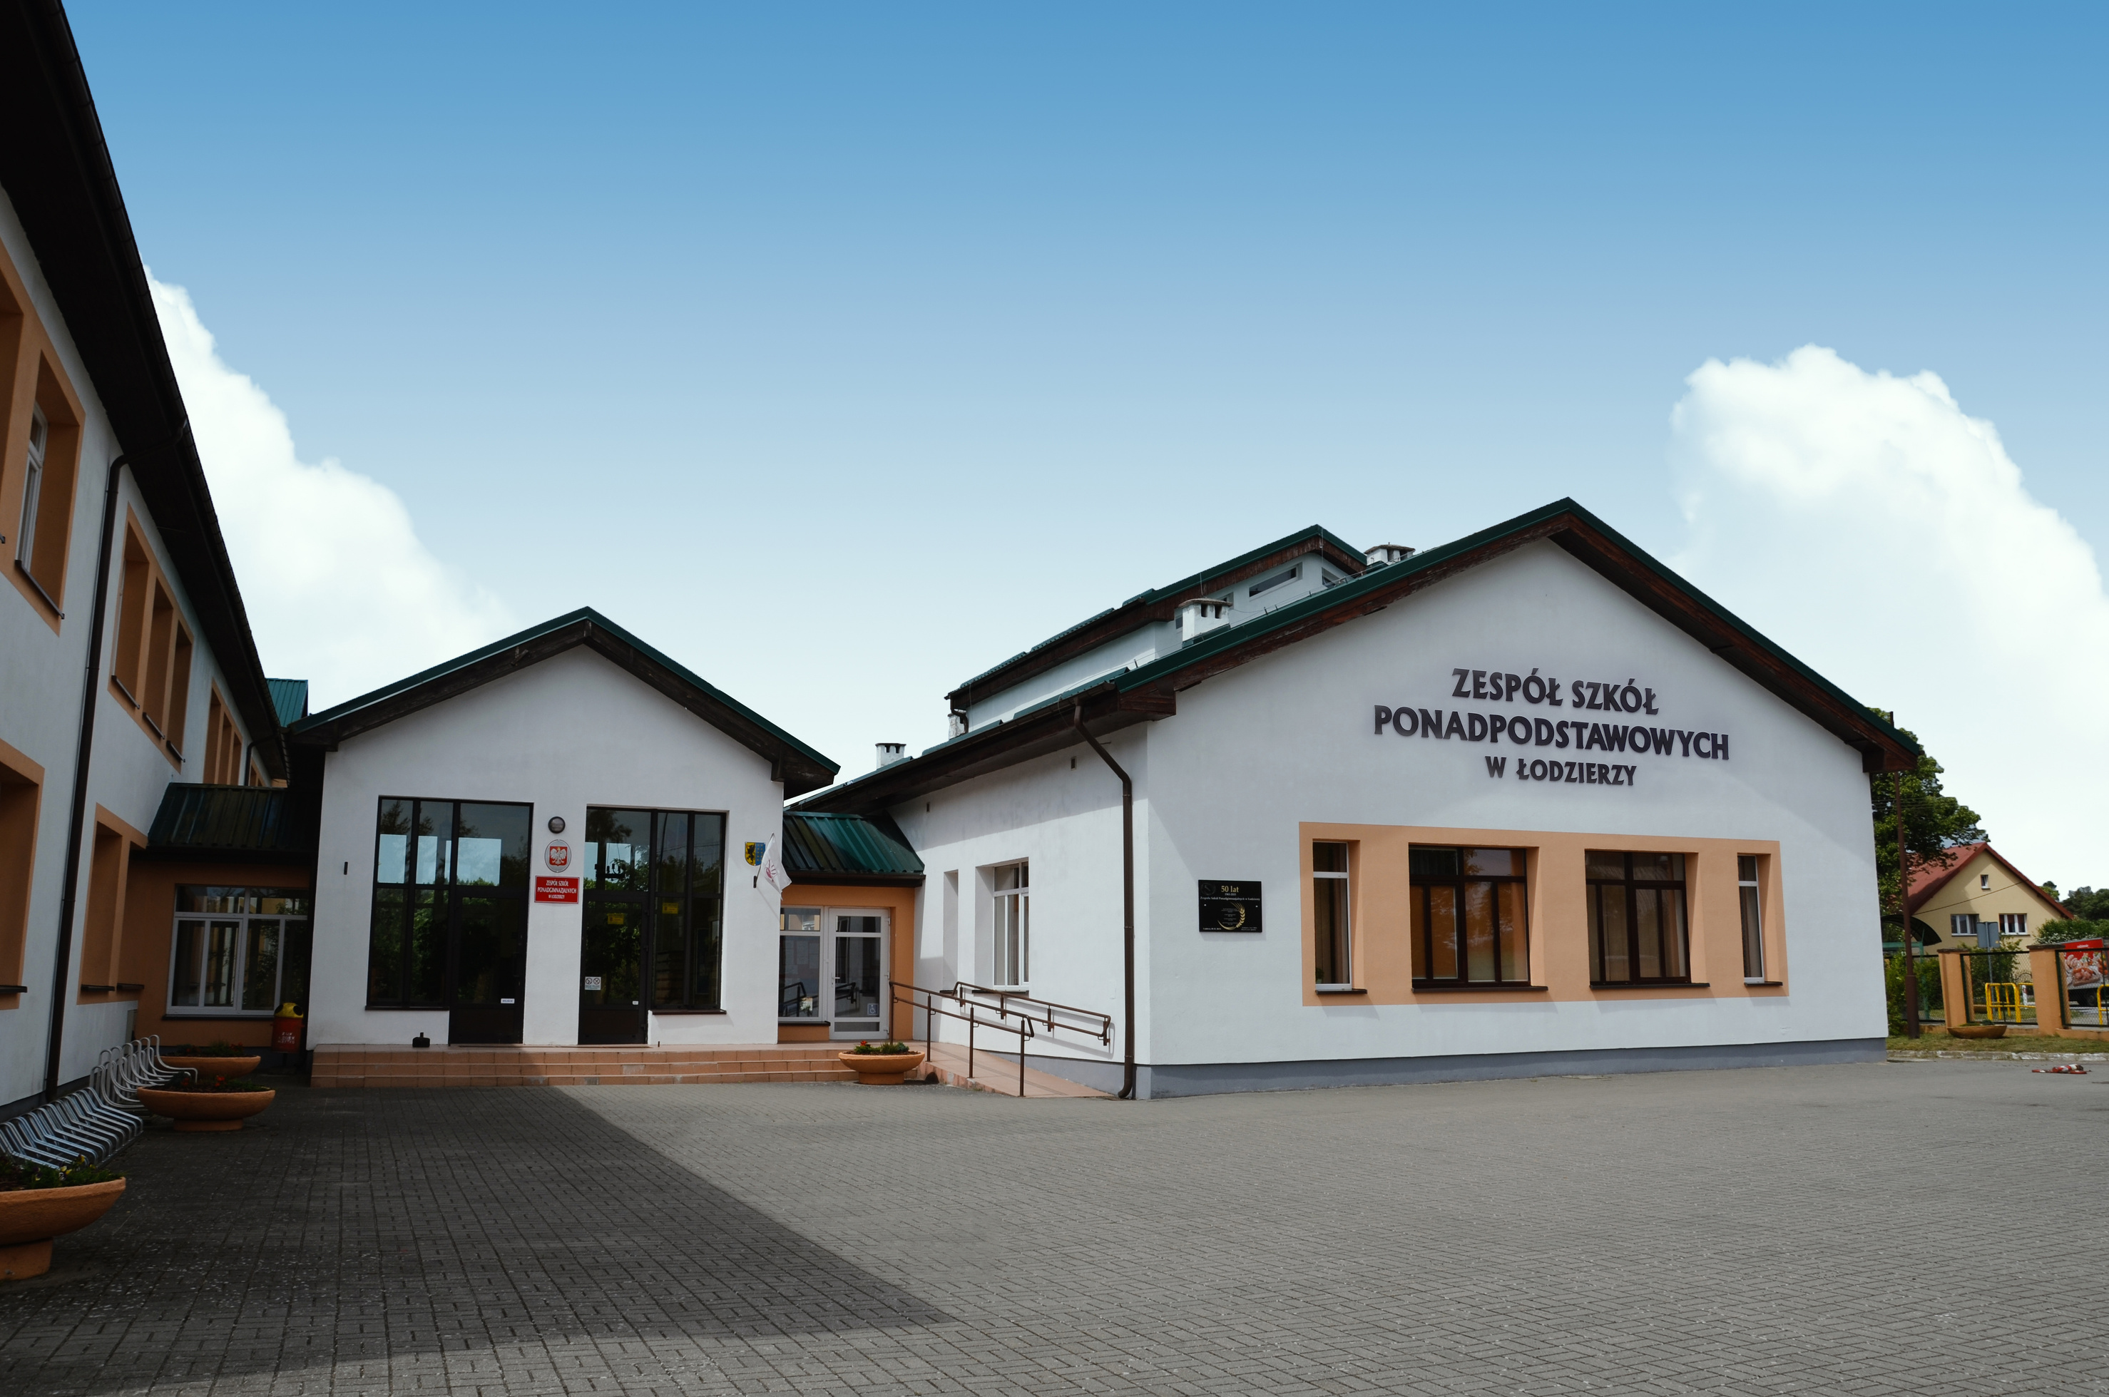
DOŁĄCZ DO NAS!
REKRUTACJA
Zapoznaj się z zasadami rekrutacji na szkolnej stronie www.lodzierz.pl
WYBÓR PRZYSZŁOŚCI
ZŁÓŻ DOKUMENTY DO ZSP W ŁODZIERZY
NOWY ROZDZIAŁ
Rozpocznij swoją przygodę
ze spedycją lub gastronomią!
Zdobądź u nas zawód!

